Slide 1
Diagnóstico departamental y de ciudad capital del departamento del Meta
Maria Elena Botero Ospina
maria.botero@urosario.edu.co,
Alejandro Cortes Prieto
alejandro.cortes@urosario.edu.co

Slide 2
Contenido
Contexto del departamento del Meta
Panorama, retos y oportunidades del departamento y su ciudad capital.
2.1. Lucha contra la pobreza e inclusión social.
2.2. Seguridad en las regiones como condición para la convivencia.
2.3. Desarrollo de la empresa como medio para buscar la prosperidad y luchar contra el desempleo.
2.4. Eficiencia del Estado y lucha contra la corrupción.
Conclusiones

Slide 3
1. Contexto del departamento del Meta
Maria Elena Botero Ospina
maria.botero@urosario.edu.co,
Alejandro Cortes Prieto
alejandro.cortes@urosario.edu.co

Slide 4
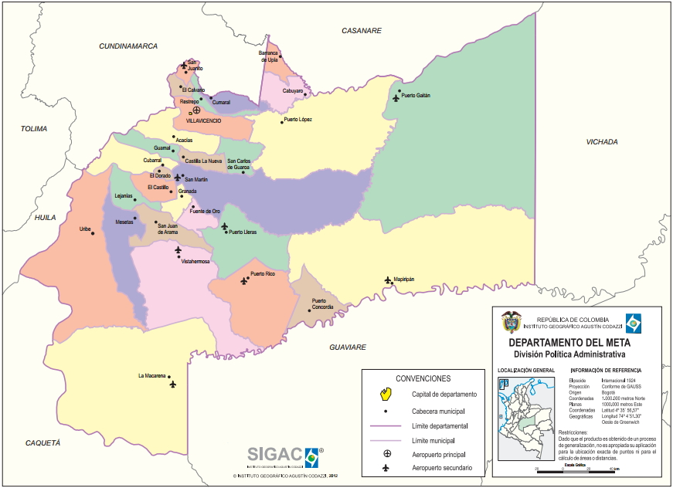
El Meta:
El Departamento del Meta tiene 29 Municipios, distribuidos en seis unidades territoriales, a partir de la Ordenanza Departamental 851 de 2014
Bajo Ariari es la subregión con mayor porcentaje de unidades de producción agropecuaria (94,85%) y un 4,85% del total departamental
La de menor porcentaje es Capital Cordillera con 38,40%, y 17% departamental.
En Villavicencio predominan los predios suburbanos.
Por su cercanía al páramo de Sumapaz, San Juanito y Calvario son municipios con dinámicas productivas agropecuarias diferentes a los demás municipios de la subregión.
Mapa político del Meta
Fuente: IGAC 2022

Slide 5
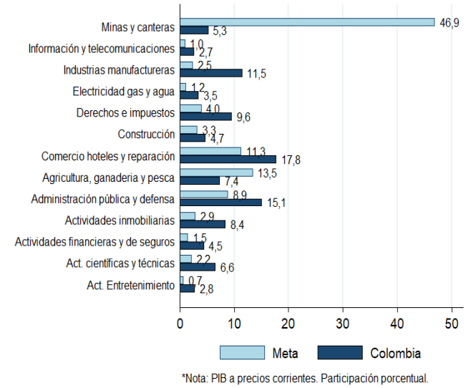
El Meta:
En proyecciones DANE, el Meta contaría con 1.080.706 habitantes para el año 2022, lo que corresponde al 2,1% de la población nacional.
Villavicencio cuenta con una población total de 531.275 habitantes según el censo de 2018. con una densidad media de 372.6 personas/km², con respecto al entorno de ciudades capitales en el país.
La participación del departamento en el PIB nacional para el año 2021 fue del 3,35%.
Se evidencia una economía volcada a la exportación, especialmente de hidrocarburos.
Composición sectorial del PIB 2021
Fuente: Perfil económico departamental del Meta, Ministerio de Comercio Industria y Turismo (2022)

Slide 6
2. Panorama, retos y oportunidades del departamento y su ciudad capital.

Slide 7
Metodología:
Lucha contra la pobreza e inclusión social
Pobreza
Demografía
Seguridad en las regiones como condición para la convivencia
Seguridad Nacional
Seguridad Cooperativa
Desarrollo de la empresa como medio para buscar la prosperidad y luchar contra el desempleo
Medio ambiente
Instituciones
Eficiencia del Estado y lucha contra la corrupción
Educación
Salud
Vivienda
Servicios públicos
Competitividad, emprendimiento e innovación,
Tejido empresarial
Desempeño en gestión
Desempeño en resultados

Slide 8
2.1 Retos: Lucha contra la pobreza e inclusión social.

Slide 9
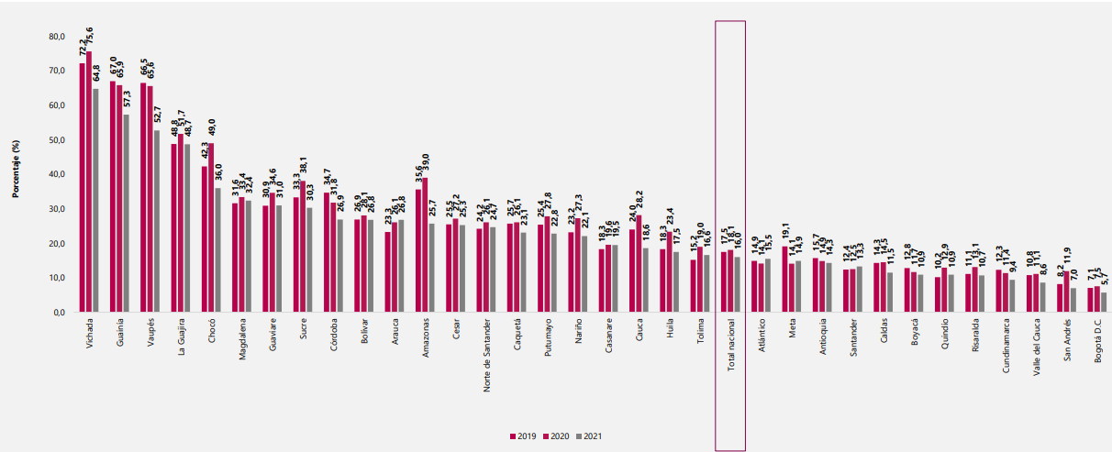
Reto 1: Lucha contra la informalidad
Lucha contra la pobreza e inclusión social
Comparativa de pobreza multidimensional
Fuente: DANE pobreza multidimensional resultados 2021

Slide 10
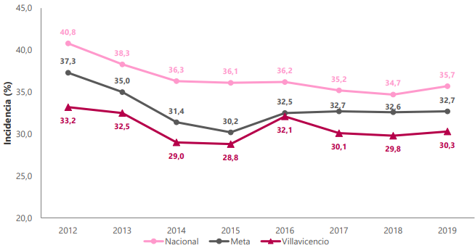
Reto 1: Lucha contra la informalidad
Lucha contra la pobreza e inclusión social
Línea de tiempo comparativa incidencia de pobreza monetaria
Fuente: La información del DANE en la toma de decisiones regionales Villavicencio – Meta (2021)

Slide 11
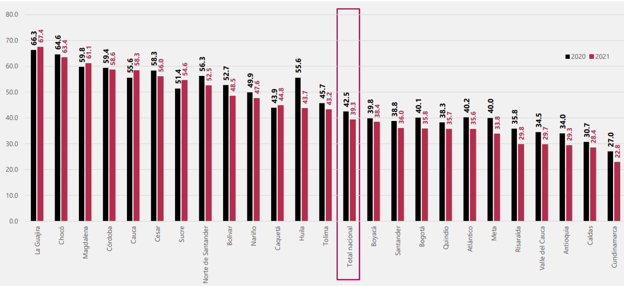
Reto 1: Lucha contra la informalidad
Lucha contra la pobreza e inclusión social
Pobreza monetaria 2020-2021
Fuente: DANE informe de incidencia de pobreza monetaria (2021)

Slide 12
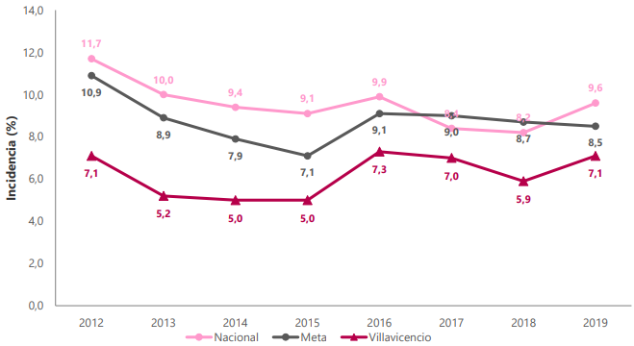
Reto 1: Lucha contra la informalidad
Lucha contra la pobreza e inclusión social
Línea de tiempo comparativa incidencia de pobreza extrema
Fuente: La información del DANE en la toma de decisiones regionales Villavicencio – Meta (2021)

Slide 13
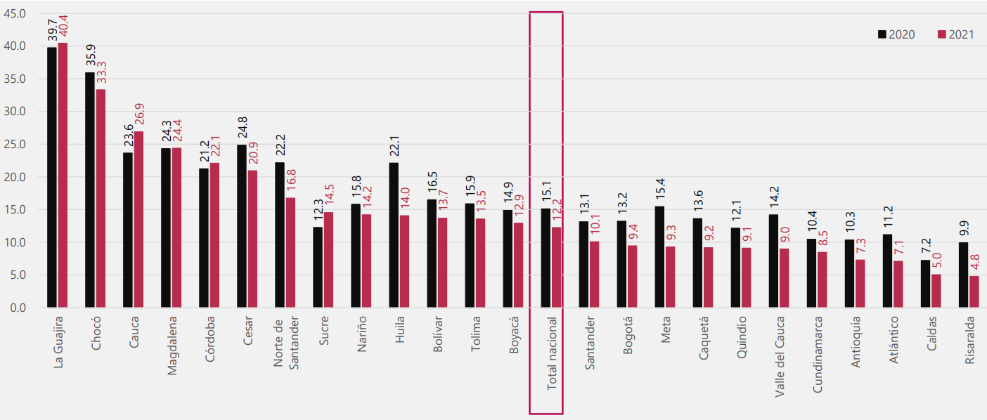
Reto 1: Lucha contra la informalidad
Lucha contra la pobreza e inclusión social
Comparativa incidencia de la pobreza extrema 2021
Fuente: DANE informe de incidencia de pobreza monetaria (2021

Slide 14
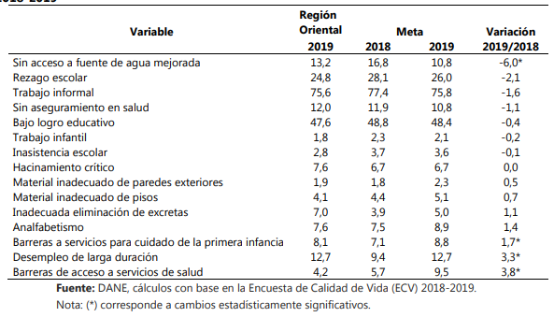
Reto 1: Lucha contra la informalidad
Lucha contra la pobreza e inclusión social
Descomposición del Índice de Pobreza Multidimensional
Existe una fuerte presencia de informalidad en la sociedad metense.
Impacta negativamente la posibilidad del desarrollo territorial.
Se evidencia en las relaciones económicas que van desde la forma de tenencia de la tierra, pasando por el comportamiento del empleo tanto urbano como rural, así como el funcionamiento del sistema productivo empresarial, comercial y de servicios.

Slide 15
Reto 1: Lucha contra la informalidad
Lucha contra la pobreza e inclusión social
Posibles fuentes de financiamiento
Recursos propios (departamento y municipios)
SGP (sector de aguas)
Agencia Nacional de Tierras
Corporación Andina de Fomento (transporte)
SGR (infraestructura)
Banco Mundial (lucha contra la informalidad)
Formalización de las relaciones económicas y productivas en el departamento.
Saneamiento de la propiedad de la tierra.
Prestación de servicios públicos en cabeza de instituciones estatales.
Formalización empresarial.
Formalización de servicios esenciales como el transporte.
Creación de un ecosistema empresarial sólido.
Ordenamiento territorial y ambiental.
Sistema masivo de transporte para la ciudad capital.
Modelo de transporte para las áreas urbanas y rurales.

Slide 16
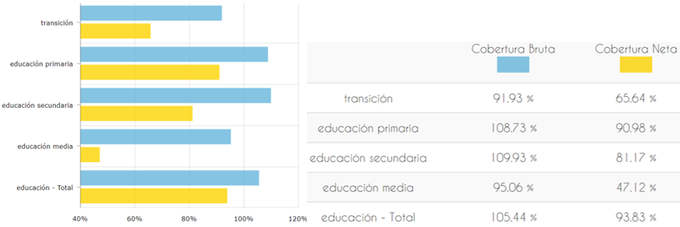
Reto 2: Fortalecimiento de la calidad educativa.
Lucha contra la pobreza e inclusión social
Coberturas brutas y netas en educación
Fuente: elaboración propia con base en: DNP, Terridata (2022)

Slide 17
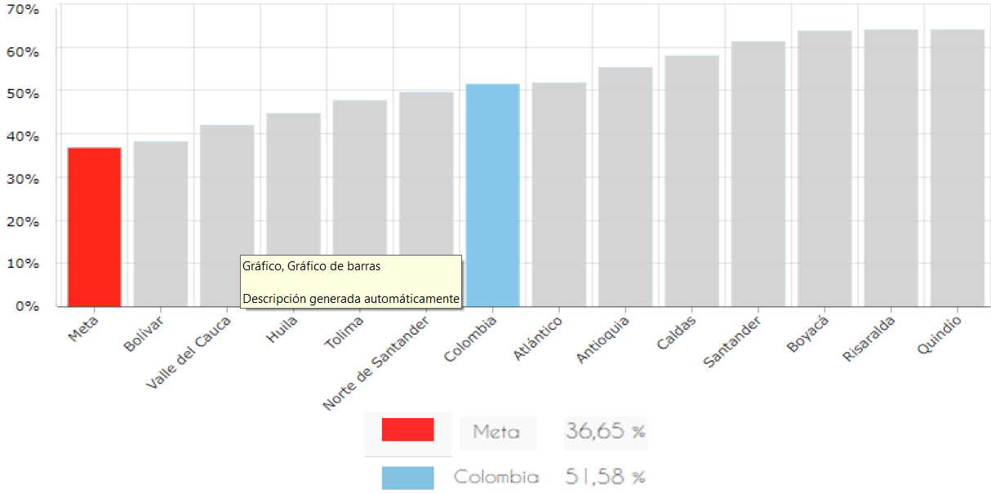
Reto 2: Fortalecimiento de la calidad educativa.
Lucha contra la pobreza e inclusión social
Comparativa de cobertura en educación superior
Fuente: DNP, Terridata (2022)

Slide 18
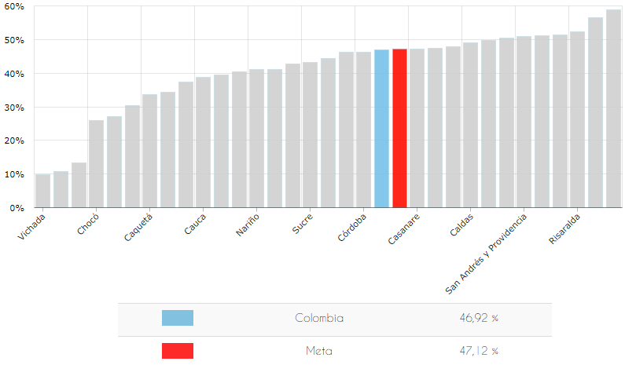
Reto 2: Fortalecimiento de la calidad educativa.
Lucha contra la pobreza e inclusión social
Comparativa de cobertura total neta de educación
Fuente: DNP, Terridata (2022)

Slide 19
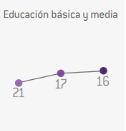
Reto 2: Fortalecimiento de la calidad educativa.
Lucha contra la pobreza e inclusión social
Comportamiento de la educación básica, media y superior para el trienio 2020-2022
Serias deficiencias en la calidad de la educación tanto básica y media como universitaria.
Falencias en las Pruebas Saber que merecen ser atendidas desde el nivel de transición hasta el de educación media.
Existe oferta pública y privada de educación superior, pero no existe una oferta diversificada de programas.
Bajo acceso a formación profesional por los costos de las matrículas en las instituciones de educación superior privadas en el departamento y su ciudad capital.
Fuente: elaboración propia con base en: Índice Departamental de Competitividad (2022)

Slide 20
Reto 2: Fortalecimiento de la calidad educativa.
Lucha contra la pobreza e inclusión social
Formulación de estrategias de calidad y el acceso.
Creación de condiciones que fortalezcan la pertinencia de la educación bajo el entendimiento de las realidades territoriales.
Fomento de generación de capital humano para el desarrollo territorial.
Generación y diversificación de la oferta pública y privada de programas técnicos, tecnológicos, de pregrado y de posgrado.
Posibles fuentes de financiamiento
Recursos propios (departamento y municipios)
SGP (sector de educación)
Organización de Estados Iberoamericanos
UNICEF
SGR (infraestructura)

Slide 21
Reto 3: Saneamiento de la propiedad y formalización de la actividad rural
Lucha contra la pobreza e inclusión social
La informalidad de la propiedad rural es un gran obstáculo para los emprendimientos agroindustriales en el departamento, dificultan la implementación de proyectos productivos de largo plazo que requieren acceso al crédito agropecuario por parte del pequeño productor.

Slide 22
Reto 3: Saneamiento de la propiedad y formalización de la actividad rural
Lucha contra la pobreza e inclusión social
Implementación de la Política Nacional de Tierras.
Sanear la propiedad para dar cumplimiento a la función social de la misma.
Avanzar en el catastro multipropósito.
Lucha contra la falsa tradición, y toma de baldíos de la Nación, el departamento y los municipios.
Banco de tierras asignables a campesinos pobres y personas excluidas.
Posibles fuentes de financiamiento
Recursos propios
Agencia Nacional de Tierras

Slide 23
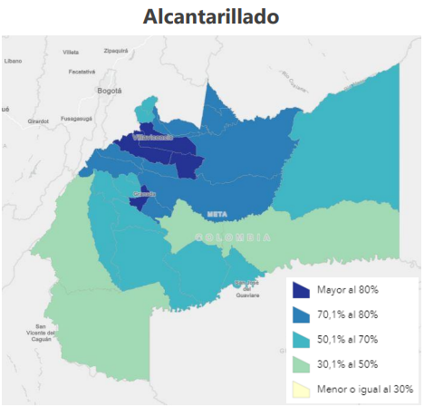
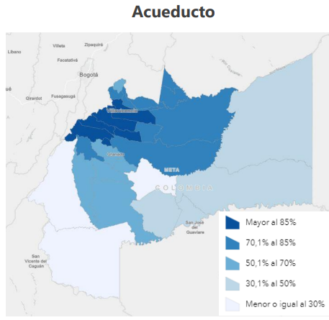
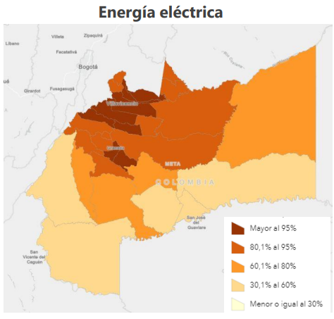
Reto 4: Servicios públicos con cobertura y calidad para todos
Lucha contra la pobreza e inclusión social
Se reconoce el avance en cobertura de servicios públicos esenciales, en particular de la electrificación urbana y rural.
Los municipios de Uribe, La Macarena, Puerto Lleras y Mapiripán presentan los mayores desafíos en la cobertura servicios públicos esenciales.
Existe una concentración deficitaria en los municipios del sur del Departamento, que genera una brecha regional interna.
Fuente: La información del DANE en la toma de decisiones regionales Villavicencio – Meta (2021)

Slide 24
Reto 4: Servicios públicos con cobertura y calidad para todos
Lucha contra la pobreza e inclusión social
Fuente: La información del DANE en la toma de decisiones regionales Villavicencio – Meta (2021)

Slide 25
Reto 4: Servicios públicos con cobertura y calidad para todos
Lucha contra la pobreza e inclusión social
En Villavicencio se hace indispensable la formalización e integración de los actuales acueductos comunitarios que prestan casi del 30% del servicio de agua potable.
La crisis de la prestación del servicio de agua potable en la capital obliga a pensar en medidas asociadas a la reubicación de la bocatoma, a la formulación de un plan maestro, y a la construcción de un acueducto alterno.
Es necesaria la construcción y habilitación de la PTAR de la ciudad, para garantizar las condiciones mínimas de saneamiento básico para los habitantes de la capital.
Los municipios de Uribe, La Macarena, Puerto Lleras y Mapiripán requieren planificación urbana en acueducto y alcantarillado.
Los municipios Uribe, La Macarena, Puerto Rico, Puerto Concordia y Mapiripán requieren planificación urbana en energía eléctrica.
Posibles fuentes de financiamiento
Recursos propios (departamento y municipios)
Ley 1176 de 2007
Ministerio de Vivienda

Slide 26
2.2 Retos: Seguridad en las regiones como condición para la convivencia.

Slide 27
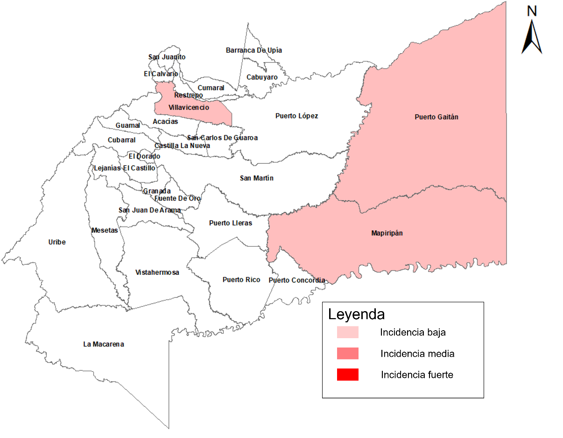
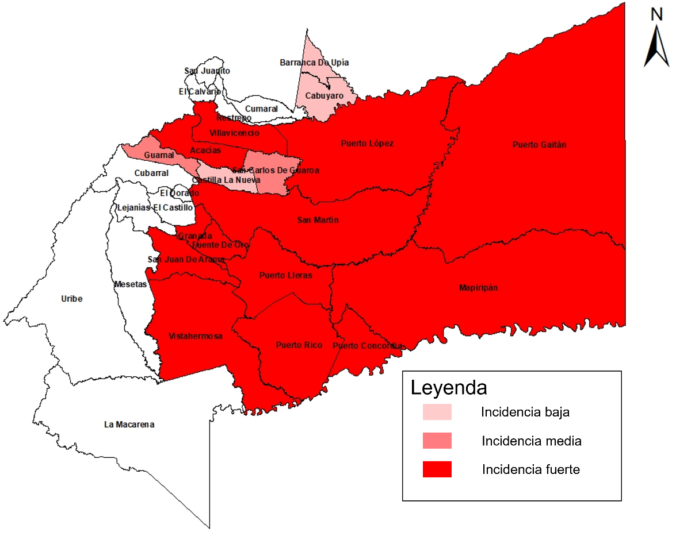
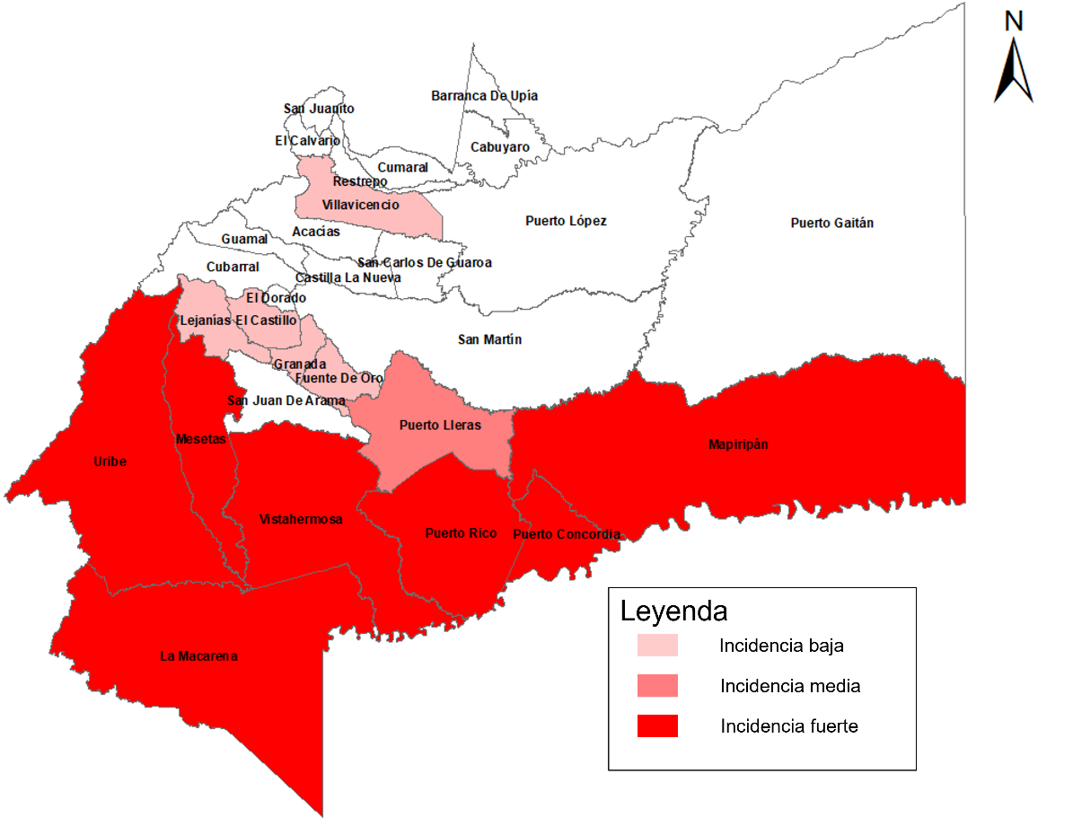
Reto 1: Meta libre de grupos armados ilegales
Seguridad en las regiones como condición para la convivencia
Incidencia de grupos armados en el Meta
El departamento no ha logrado superar las dinámicas delictivas y terroristas de los grupos armados ilegales.
Existe alta y media incidencia de grupos narco-paramilitares, ELN, grupos Post-Farc y grupos de delincuencia organizada, en más del 65% del departamento.
Es evidente el resultado de la fallida implementación del Acuerdo de Paz, que ha facilitado el rearme de los grupos y el copamiento ilegal de los territorios no atendidos por la institucionalidad estatal.
Accionar ELN
Accionar grupos post-FARC
Accionar narco-paramilitar
Fuente: elaboración propia con estadísticas de INDEPAZ (2021)

Slide 28
Reto 1: Meta libre de grupos armados ilegales
Seguridad en las regiones como condición para la convivencia
Incidencia de grupos armados en el Meta
Accionar grupos post-FARC
Accionar GAO
Fuente: elaboración propia con estadísticas de INDEPAZ (2021)

Slide 29
Reto 1: Meta libre de grupos armados ilegales
Seguridad en las regiones como condición para la convivencia
Se requiere un programa de intervención en seguridad que incluya a las autoridades municipales, departamentales y nacionales, responsables del orden público y la seguridad territorial.
Posibles fuentes de financiamiento
Recursos de la política general de defensa y seguridad nacional
Ministerio de Defensa
Ministerio del Interior

Slide 30
Reto 2: Meta territorio de sana convivencia
Seguridad en las regiones como condición para la convivencia
Histórico de incidencia de los principales 4 delitos en el Meta
Delitos predominantes en el departamento
El relacionamiento entre ciudadanos está marcado por la conflictividad, ocasionando rupturas sobre el tejido social que puede ser utilizado como motor de desarrollo.
Existe una creciente incidencia no registrada del delito de extorsión.
Fuente: elaboración propia con base en estadística delictiva, Policía Nacional (2018-2021

Slide 31
Reto 2: Meta territorio de sana convivencia
Seguridad en las regiones como condición para la convivencia
Se requiere una estrategia de convivencia ciudadana, que centrada en la educación en valores y la construcción de un tejido social sólido, propenda por la formulación de acciones ciudadanas orientadas al fortalecimiento de la comunidad.
Es importante atender el fenómeno de desplazamiento para dar correcta atención a víctimas del conflicto armado interno, para evitar revictimización y nuevas violencias.
Se requiere el fortalecimiento institucional para contribuir al logro de condiciones reales de convivencia.
Posibles fuentes de financiamiento
Recursos propios
Ministerio del interior (Dirección para la Seguridad y la Convivencia Ciudadana)

Slide 32
Reto 3: Prevención situacional del delito
Seguridad en las regiones como condición para la convivencia
Histórico de incidencia de los principales 4 delitos en el Meta
Delitos predominantes en el departamento
las condiciones de seguridad y convivencia del departamento y la capital demuestran cifras alarmantes.
Fuente: elaboración propia con base en estadística delictiva, Policía Nacional (2018-2021)

Slide 33
Reto 3: Prevención situacional del delito
Seguridad en las regiones como condición para la convivencia
Se precisa el fortalecimiento de la acción interinstitucional para actuar de manera preventiva.
Se requiere un programa de Prevención Situacional del Delito.
La prevención situacional tiene todas las potencialidades de ser asumida como un punto necesario de partida, que, de la mano con la persecución y el castigo a los infractores, contribuya al logro de condiciones de convivencia sana.
Posibles fuentes de financiamiento
Recursos propios

Slide 34
2.3 Desarrollo de la empresa como medio para buscar la prosperidad y luchar contra el desempleo

Slide 35
Reto 1: Modelo productivo sostenible ambientalmente
Desarrollo de la empresa como medio para buscar la prosperidad y luchar contra el desempleo
El modelo de producción actual del departamento se encuentra en conflicto con los usos y aptitudes del suelo, dado que solo el 22% del mismo tiene vocación agroindustrial.
La canasta productiva departamental se encuentra basada en la extracción de recursos minero-energéticos y en la producción agropecuaria.
Composición sectorial del PIB
Fuente: Perfil económico departamental del Meta, Ministerio de Comercio Industria y Turismo (2022)

Slide 36
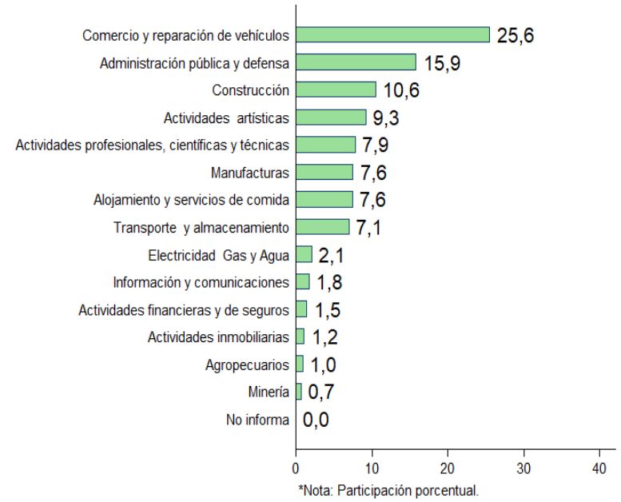
Reto 1: Modelo productivo sostenible ambientalmente
Desarrollo de la empresa como medio para buscar la prosperidad y luchar contra el desempleo
Participación de ocupados por rama
El modelo de producción actual del departamento se encuentra en conflicto con los usos y aptitudes del suelo, dado que solo el 22% del mismo tiene vocación agroindustrial.
La canasta productiva departamental se encuentra basada en la extracción de recursos minero-energéticos y en la producción agropecuaria.
Composición sectorial del PIB
Fuente: Perfil económico departamental del Meta, Ministerio de Comercio Industria y Turismo (2022)

Slide 37
Reto 1: Modelo productivo sostenible ambientalmente
Desarrollo de la empresa como medio para buscar la prosperidad y luchar contra el desempleo
Se requiere un análisis de fondo que permita tomar decisiones de corto, mediano y largo plazo, con la finalidad de hacer concordar la actividad productiva con las vocaciones forestales y de reserva natural, en respeto de la estructura ecológica principal del departamento y sus municipios.
Fortalecimiento sectorial del turismo y el medio ambiente.
Explorar el potencial de la venta de servicios ambientales, y la creación desarrollo de una línea productiva forestal de preservación, conservación y aprovechamiento.
Posibles fuentes de financiamiento
Recursos propios
Pacto Intersectorial por la Madera Legal en Colombia
Ministerio de Comercio, Industria y Turismo
Ministerio de Ambiente
Proyecto de Consolidación de la Gobernanza Forestal en Colombia (suscrito por la Unión Europea y reglado por el Decreto 1107 de 2020)

Slide 38
Reto 1: Modelo productivo sostenible ambientalmente
Desarrollo de la empresa como medio para buscar la prosperidad y luchar contra el desempleo
La posición geográfica del departamento debería capitalizarse para transformar el territorio en un escenario de innovación tecnológica y científica para producciones propias del llano y la altillanura.
Explorar el potencial de la venta de servicios ambientales, y la creación desarrollo de una línea productiva forestal de preservación, conservación y aprovechamiento.
Agregar valor, y complejizar la producción y a la creación de bienes y servicios.
Asociación: ciencia + tecnología + estructura productiva territorial.
Posibles fuentes de financiamiento
Recursos propios
Ministerio de ambiente
SGR (asignación local para la inversión en ambiente y desarrollo sostenible, y asignación para la inversión en ciencia, tecnología e innovación ambiental)

Slide 39
Reto 2: Consolidación del tejido empresarial
Desarrollo de la empresa como medio para buscar la prosperidad y luchar contra el desempleo
El tejido empresarial encuentra grandes dificultades a la hora de crear encadenamientos productivos.
Baja consolidación del mercado externo.
Incipiente entorno para los negocios.
Avances importantes y potenciales en industrias creativas.
Índice de competitividad de los mercados del departamento del Meta
Fuente: Índice de Competitividad Departamental, Concejo Privado de Competitividad y Universidad del Rosario (2022)

Slide 40
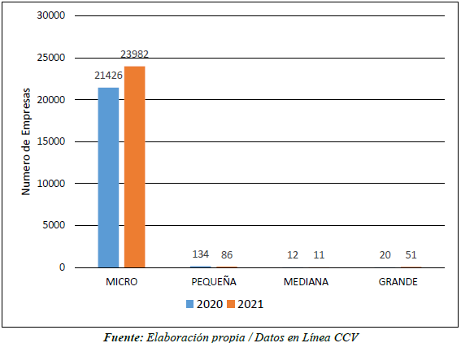
Reto 2: Consolidación del tejido empresarial
Desarrollo de la empresa como medio para buscar la prosperidad y luchar contra el desempleo
Matriculados por tamaño de empresa 2020-2021
El tejido empresarial encuentra grandes dificultades a la hora de crear encadenamientos productivos.
Baja consolidación del mercado externo.
Incipiente entorno para los negocios.
Avances importantes y potenciales en industrias creativas.
Fuente: Cámara de Comercio de Villavicencio (2022)

Slide 41
Reto 2: Consolidación del tejido empresarial
Desarrollo de la empresa como medio para buscar la prosperidad y luchar contra el desempleo
Propiciar la creación y consolidación de los emprendimientos para reducir las cargas a los emprendedores.
Ampliar las oportunidades de acceso a mercados.
Diversificar los esquemas de financiamiento para los emprendimientos, articular la institucionalidad para el emprendimiento
Orientar recursos a la formalización, el crecimiento, la consolidación y la sostenibilidad de las empresas
Posibles fuentes de financiamiento
Ley de Emprendimiento (2069 de 2020).

Slide 42
Reto 3: Bienes públicos para la producción
Desarrollo de la empresa como medio para buscar la prosperidad y luchar contra el desempleo
Las deficiencias infraestructurales de servicios públicos y del entramado vial intradepartamental impiden la conexión permanente entre municipios y zonas rurales.
Seguridad alimentaria en peligro.
Problemas para acceder a bienes y servicios.
Demoras en proyectos.

Slide 43
Reto 3: Bienes públicos para la producción
Desarrollo de la empresa como medio para buscar la prosperidad y luchar contra el desempleo
Construcción de vías secundarias y terciarias.
Conexión de vías con equipamientos logísticos estratégicos.
Seguimiento y evaluación a los estados de obra, e interventoría en los proyectos viales.
Posibles fuentes de financiamiento
Agencia Nacional de Infraestructura

Slide 44
2.4 Eficiencia del Estado y lucha contra la corrupción.

Slide 45
Reto 1: Estado eficiente, fuerte y legítimo
Eficiencia del Estado y lucha contra la corrupción.
Medición de Desempeño Departamental
El componente de gestión demuestra solvencia, no obstante demuestra deficiencias en la capacidad de movilizar recursos.
El componente de resultados refleja deficiencias en educación, seguridad, servicios públicos, trabajo, medio ambiente, niñez y juventud.
Destaca el puntaje obtenido en salud.
MDD: 75,79
MDM: 63,93
Fuente: elaboración propia con base en Índice de Desempeño Departamental, DNP (2020)

Slide 46
Reto 1: Estado eficiente, fuerte y legítimo
Eficiencia del Estado y lucha contra la corrupción.
El departamento requiere una reforma profunda de su componente de gestión pública.
Reestructuración de la administración departamental y la modernización de las administraciones públicas municipales.
Sistemas de desarrollo administrativo y gestión de la calidad, articulados con el sistema de control interno, para tener procesos sencillos y eficientes.
Búsqueda de aplicabilidad de los principios de concurrencia y subsidiariedad.
Posibles fuentes de financiamiento
Recursos propios

Slide 47
Reto 2: Sistema tributario moderno y eficiente
Eficiencia del Estado y lucha contra la corrupción.
El departamento y sus municipios tienen grandes retos en recaudo fiscal, especialmente en su capacidad de recaudo.
Dificultades en la capacidad de ahorro.
Deficiencias en gestión financiera y presupuestal.
Insuficiente arquitectura del sistema tributario.
Índice de Competitividad de Gestión Fiscal del departamento del Meta
Fuente: Índice de Competitividad Departamental, Concejo Privado de Competitividad y Universidad del Rosario (2022)

Slide 48
Reto 2: Sistema tributario moderno y eficiente
Eficiencia del Estado y lucha contra la corrupción.
Se requiere un análisis profundo del sistema tributario departamental y municipal.
Es necesaria la actualización de los estatutos tributarios departamental y municipales.
Se propone una modernización de los esquemas de gestión del recaudo de los impuestos a cargo del departamento y de los municipios.
Formulación de una estrategia de sostenibilidad fiscal de corto, mediano y largo plazo..
Posibles fuentes de financiamiento
Recursos propios
Dirección de Apoyo Fiscal, del Ministerio de Hacienda y Crédito Público (Apoyo técnico y administrativo)

Slide 49
Reto 3: Gasto público de calidad
Eficiencia del Estado y lucha contra la corrupción.
Medición de Desempeño Departamental
La ineficiencia en el gasto público se traduce en planificación en ausencia de ejecución.
A pesar de que se entrega información, no sucede lo mismo con servicios públicos.
Esto se traduce en la vulneración de derechos, dadas las dificultades para entregar bienes y servicios oportunos, en las cantidades y con las calidades requeridas.
Fuente: elaboración propia con base en Índice de Desempeño Departamental, DNP (2020)

Slide 50
Reto 3: Gasto público de calidad
Eficiencia del Estado y lucha contra la corrupción.
Se requiere un estudio de la calidad del gasto departamental y municipal.
Una mejora de los sistemas de compra y contratación pública.
Un análisis de la política fiscal del departamento y sus municipios.
Sistemas de monitoreo de evaluación y resultados de los gastos de funcionamiento e inversión
Desarrollo de innovaciones presupuestales con mayor incidencia en la calidad del gasto público: desarrollo de los códigos presupuestales de las entidades territoriales
Posibles fuentes de financiamiento
Recursos propios
Dirección de Apoyo Fiscal, del Ministerio de Hacienda y Crédito Público (Apoyo técnico y administrativo)

Slide 51
Lucha contra la pobreza e inclusión social
Pobreza
Demografía
Seguridad en las regiones como condición para la convivencia
Seguridad Nacional
Seguridad Cooperativa
Desarrollo de la empresa como medio para buscar la prosperidad y luchar contra el desempleo
Medio ambiente
Instituciones
Eficiencia del Estado y lucha contra la corrupción
Educación
Salud
Vivienda
Servicios públicos
Competitividad, emprendimiento e innovación,
Tejido empresarial
Desempeño en gestión
Desempeño en resultados
Retos por eje
Retos
Lucha contra la informalidad
Fortalecimiento de la calidad educativa
Retos
Meta libre de grupos armados ilegales
Meta territorio de sana convivencia
Retos
Modelo productivo sostenible ambientalmente
Consolidación del tejido empresarial
Retos
Saneamiento de la propiedad y formalización de la propiedad rural
Servicios públicos con cobertura y calidad para todos
Estado eficiente, fuerte y legítimo
Sistema tributario moderno y eficiente
Prevención situacional del delito
Bienes públicos para la producción
Gasto público de calidad

Slide 52
3. Conclusiones

Slide 53
“Meta, ¿de qué madera estamos hechos?”
Desarrollo de la empresa como medio para buscar la prosperidad y luchar contra el desempleo
Pague por ver: los bosques y la biodiversidad del meta como fuente de turismo.
Bosques y producción sostenible como motor del desarrollo económico.
Servicios ambientales como sustento de vida.

Slide 54
“Tejiendo empresas a la campechana”
Desarrollo de la empresa como medio para buscar la prosperidad y luchar contra el desempleo
Un tejido empresarial consolidado da soporte a la vida digna.
La empresa se tecnifica, diversifica e innova.
Empresas fuertes = Entorno económico próspero.
+ Conocimiento de los mercados, + Oportunidades sociales.
Empleo digno es empresa próspera.

Slide 55
“Los territorios no compiten, pero crean condiciones para la competitividad de sus empresas”
Desarrollo de la empresa como medio para buscar la prosperidad y luchar contra el desempleo
Infraestructura para la competitividad.
Bienes públicos para la competitividad.
Fomento y financiamiento para la competitividad.
Formación en capital humano para la competitividad.
Gobierno eficiente para la competitividad.

Slide 56
“El Estado a lomo de caballo: eficiente, fuerte y legítimo”
Desarrollo de la empresa como medio para buscar la prosperidad y luchar contra el desempleo
Legitimidad basada en resultados y generación de valor público.
Eficiencia, capacidad de respuesta y garantía de derechos.
Mis impuestos construyen bienestar.
Gasto público pertinente, focalizado y transparente.

Slide 57
Gracias

